Slide 1

Муниципальное бюджетное дошкольное образовательное учреждение «Детский сад «Творчество» общеразвивающего вида с приоритетным осуществлением художественно-эстетического направления развития детей»
Правовое воспитание дошкольников
Опыт работы
воспитателя МБДОУ ДС «Творчество»
Махмутовой
Марины Радиковны

Slide 2
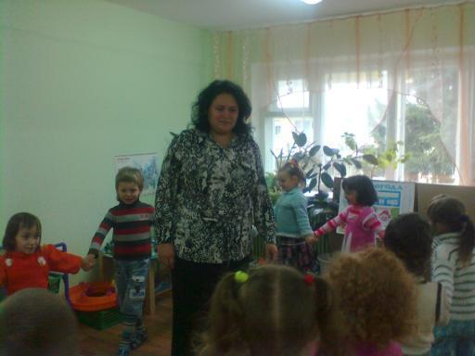
«Дети не будущие личности; они уже личности. Дети – существа, в душах которых открываем зародыш всех мыслей и чувств, которые волнуют нас, и подрастанием этих зародышей надо руководить с нежностью»
(Януш Корчак)

Slide 3
Цель:
Формирование основ правового сознания дошкольников
Задачи:
1
Познакомить детей в соответствующей возрасту форме с основными документами по защите прав человека.
3
Воспитывать уважение к достоинству и личным правам другого человека, формировать основы толерантности.
2
Формировать чувства собственного достоинства, осознание своих прав и свобод, ответственности.

Slide 4

Предполагаемый результат
ознакомление и закрепление знаний детей о Декларации прав человека, «Конвенции прав ребенка»;
осознание ребенком того, что обладает теми же правами, что и все люди;
укрепление и развитие чувства собственного достоинства и уверенности, ответственности перед семьей, знакомыми и государством;
сформированность коммуникативных умений и навыков;
создание воспитательно – образовательной системы в работе с детьми старшего дошкольного возраста по правовому воспитанию;
создание системы по взаимодействию с родителями по правовому воспитанию дошкольников.

Slide 5
Нормативно-правовые документы
1-й уровень
Декларация прав ребенка (1959 г.)
Конвенция о правах ребенка (1989 г.)
Конституция Российской Федерации
Гражданкий кодекс Российской Федерации
3-й уровень
Федеральная президентская программа «Дети России» (1994 г.)
Федеральный закон «Об основных гарантиях прав ребенка в Российской Федерации» (2000 г.)
2-й уровень

Slide 6
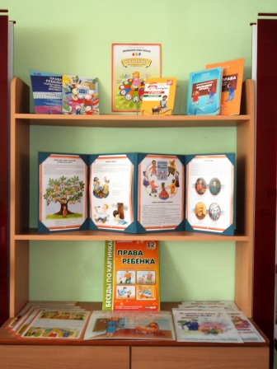
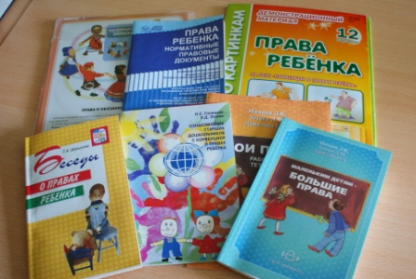

Slide 7
Направления
Педагоги
Дети
Родители

Slide 8
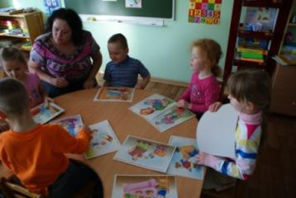
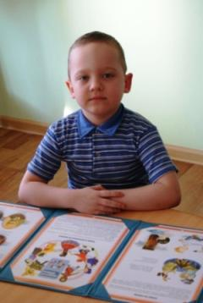
ДЕТИ

Slide 9

Организованная деятельность
Совместная деятельность взрослого и ребенка
Самостоятельная деятельность детей

Slide 10

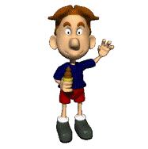
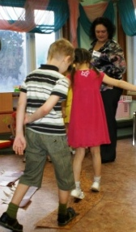
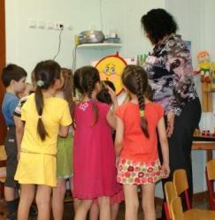
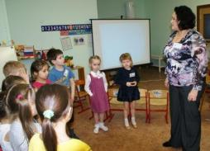
«Приключения маленького человечка Правик»
Организованная деятельность
Правик
моё имя

Slide 11
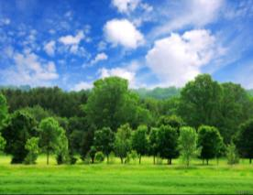



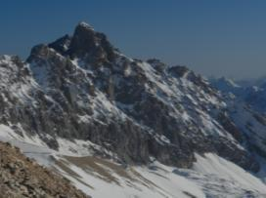
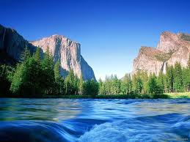

лес
горы
река

Slide 12
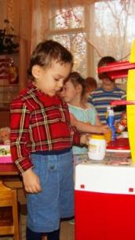
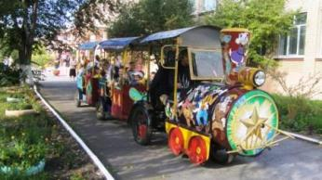
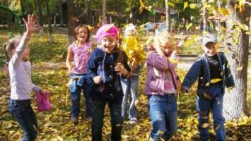
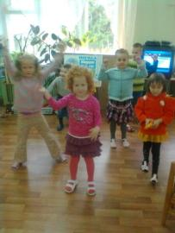
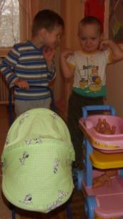
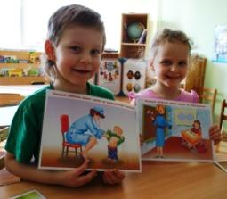
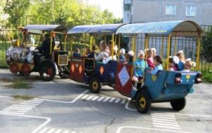
Организованная деятельность

Slide 13
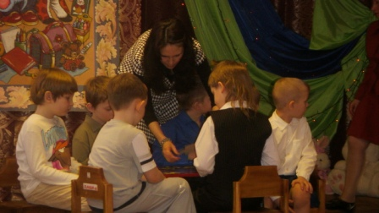
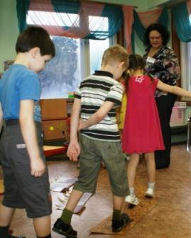
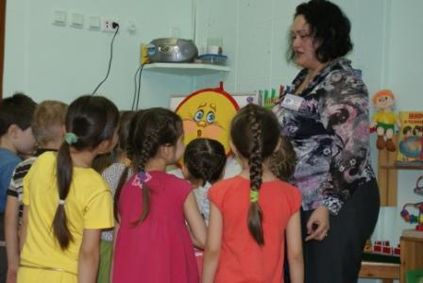
Организованная деятельность

Slide 14
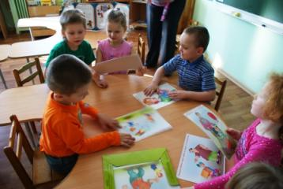
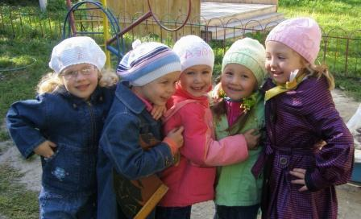
Самостоятельная деятельность детей

Slide 15




Самостоятельная деятельность детей

Slide 16



Символ «Имя»
Самостоятельная деятельность детей
Эмблема
«Права ребенка»

Slide 17
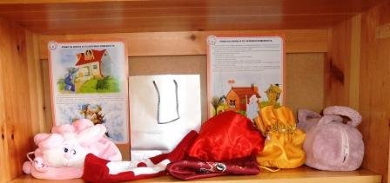
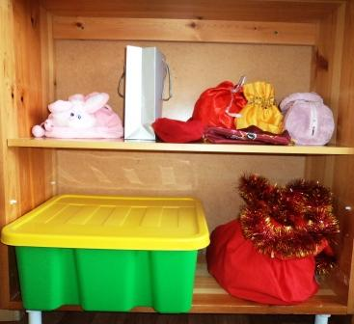
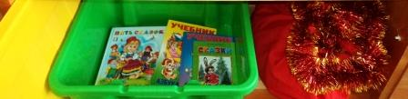

Slide 18
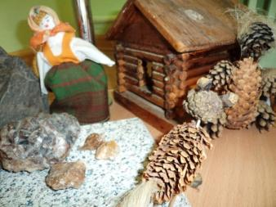
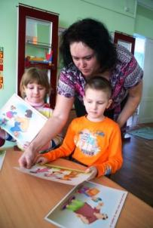
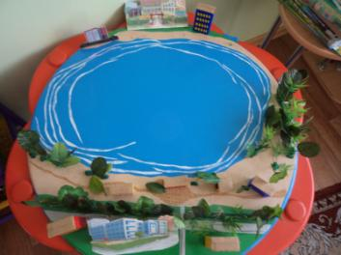
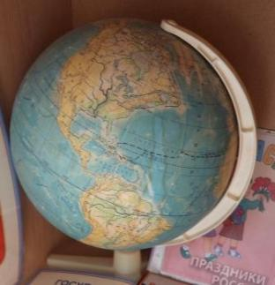
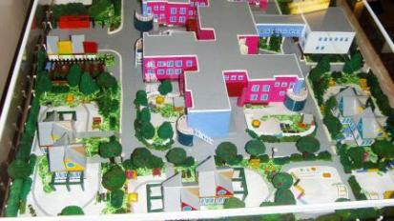
Совместная деятельность взрослого и ребенка

Slide 19
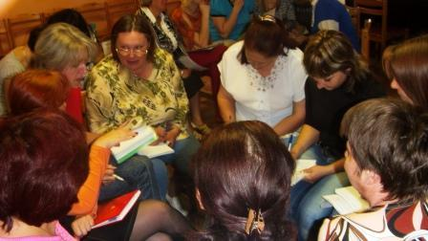
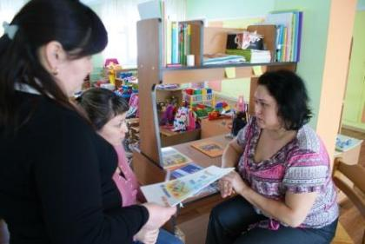
ПЕДАГОГИ

Slide 21
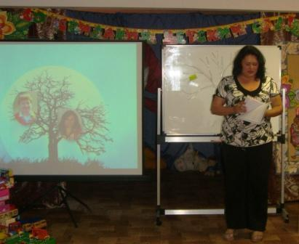
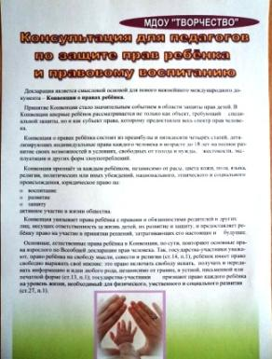
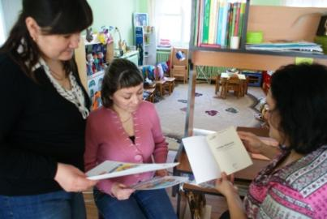

Slide 22
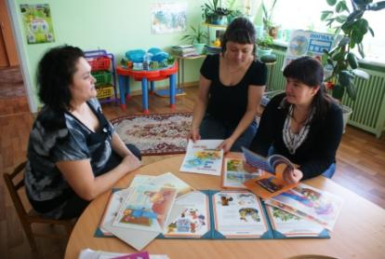
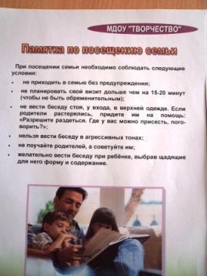
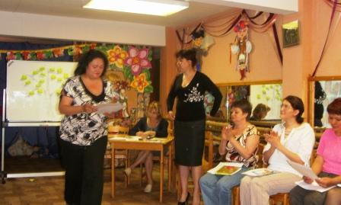

Slide 23
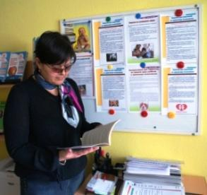
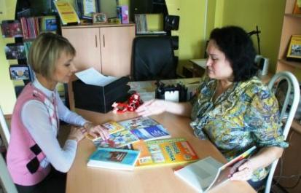
РОДИТЕЛИ

Slide 25
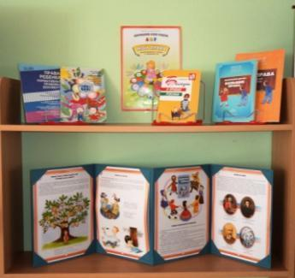
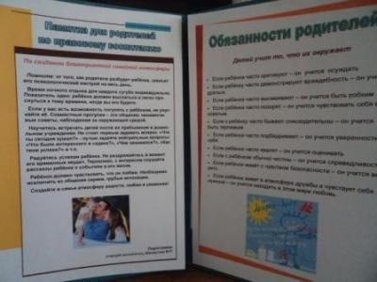
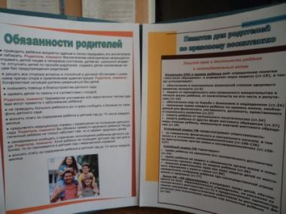

Slide 26
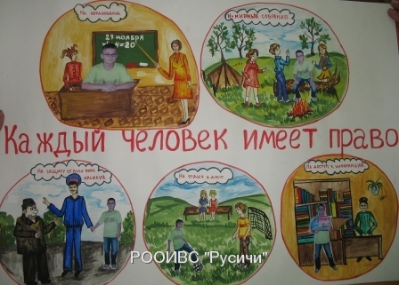


Slide 27
Статья 9.
Дети имеют право на воспитание в семейном окружении или быть на попечении тех, кто обеспечит им наилучший уход.
Статья 24. Дети имеют право на медицинский уход.
Статья 24 (2с).
Дети имеют право на достаточное питание и достаточное количество чистой воды.

Slide 28
Дети определяют будущее, потому что они уже живут будущим.

Slide 29
Благодарю за внимание!

